Slide 1


Slide 2
0.
Architecture logicielle

Slide 3

Architecture n-tiers
Presentation Layer
Service Layer
Business Layer
Data Layer
Database

Slide 4
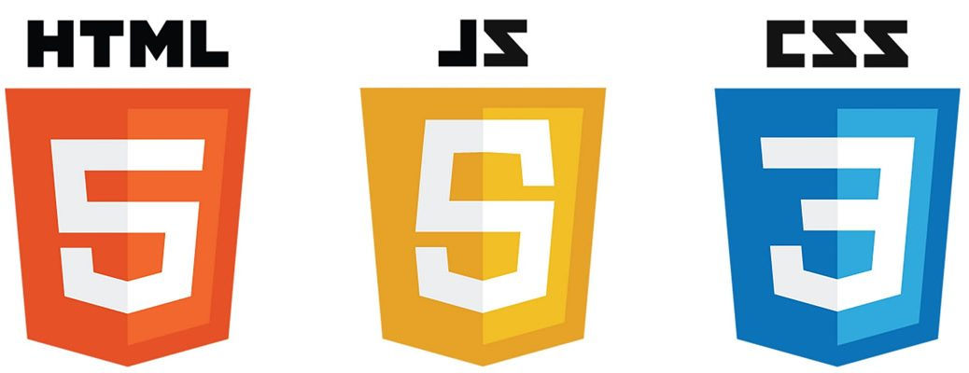




Presentation layer
Fonction du device cible
  Web
  Mobile
  Desktop

Slide 5

Service layer
Communication inter-applicative
  Problématique réseau
  Problématique cross-technologies
  Problématique de productivité
  Problématique de sécurité
CORBA, RMI, SOA, ESB, Web Services, Micro-Services...

Slide 6
Business and Data layer
Business layer
  Implémentation des processus business
  Gestion des transactions
Data layer
  Composants d’accès aux données
  Représentation des entités métier

Slide 7
1.
Principes de conception logicielle

Slide 8

Inversion de contrôle

Slide 9
Inversion de contrôle
Injection de dépendances
Conteneur léger
Couplage faible

Slide 10
2.
Spring framework

Slide 11
Spring framework
Plusieurs façons de définir l’applicationContext
    XML
    Annotation et component scanning
    Configuration class

Slide 12
Spring framework
Plusieurs façons d’obtenir des beans
    Récupération via l’applicationContext
    Autowiring
      Via le constructeur
      Via les propriétés
Résolution
  par type
  par nom
  par interface

Slide 13
3.
TD

Slide 14
TD
Charger un ApplicationContext et lister tous les beans présents
Cet ApplicationContext doit charger une classe de Configuration
Cette classe déclare un bean et active le ComponentScanning
3 autres beans sont déclarés via annotation

